Slide 1

Algorithm and Programming

Slide 2
Pendahuluan
Latar Belakang :
Memilih Laptop atau yang terkadang disebut dengan komputer jinjing yang tepat adalah sebuah masalah yang cukup rumit yang terkadang dialami sebagian banyak orang. Ada juga beberapa masalah yang sering menjadi pertimbangan dalam memilih laptop adalah : spesifikasi, merek, dan harga. Walaupun tersedia berbagai macam toko yang menyediakan banyak pilihan-pilihan laptop seperti katalog cetak, tetapi media seperti itu kurang praktis untuk digunakan karena jumlah laptop yang banyak serta jenis merek yang beragam. Oleh karena itu, Kelompok kami ingin membuat sebuah aplikasi yang berguna bagi mereka yang sedang mencari laptop dengan Merek dan Harga yang mereka inginkan dengan cara yang lebih mudah.

Slide 3
Tujuan :
Tujuan kita membuat program tentang laptop catalog ini adalah untuk memudahkan pembeli untuk memilih laptop sesuai dengan apa yang mereka butuhkan, sesuai dengan spek, dan harga yang mereka inginkan.
MANFAAT :
Manfaat dari pembuatan program ini adalah Untuk Mempermudah Orang melakukan Pembelian Serta Lebih Fleksibel Dalam Melakukukan Pembelian

Slide 4
Pseudocode
START
Print(Welcome)
Print(Menu)
Print(1. Daftar Leptop)
Print(2. Cari Laptop)
Print(3. Urutkan laptop berdasarkan harga)
Print(4. Beli)
Printf(5. Daftar Pembeli)
Printf(6. Exit)
Swich case
Case 1
Open(DataLeptop txt)
Print(DataLeptop)
Case 2
Open(Dataleptop txt)
Print(Masukan data laptop yang ingin dicari)
Print(Data Leptop Yang Di cari)

Slide 5
Case 3
Open(DataLeptop txt)
If(laptop[j-1].harga >laptop[j]. harga)
Strcpy(harga,stok,merek,jenis,kode)
Printf(Hasil sorting)
Case 4
Print(masukan nama)
Input(nama)
Print(Masukan alamat)
Input (alamat)
Print(Masukan No Telp)
Input(notelp)
Print(Masukan Kode Barang yang Dibeli)
Input(Kode)
Print(Masukan Jumlah Barang)
Input(jumlah)
Save data to (Data pembeli txt)
Case 5
Open(DataPembeli txt)
Print(DataPembeli)
Case 6
Print(Terima Kasih Atas Kunjunganya)
END

Slide 6
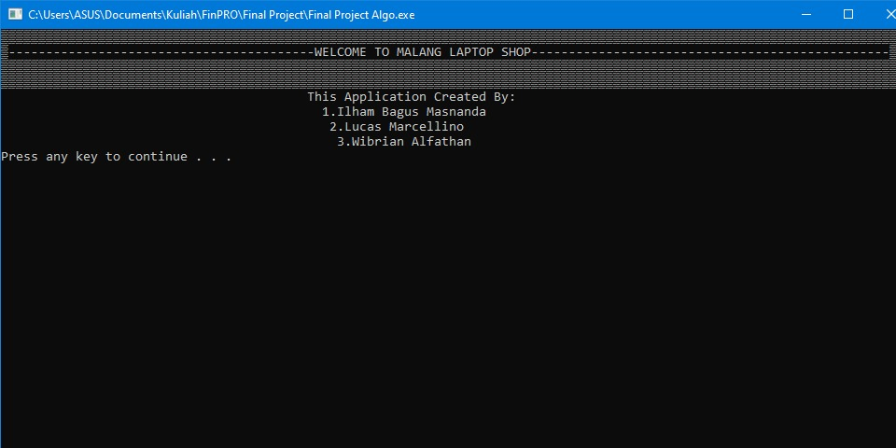
Hasil Dari Program

Slide 7
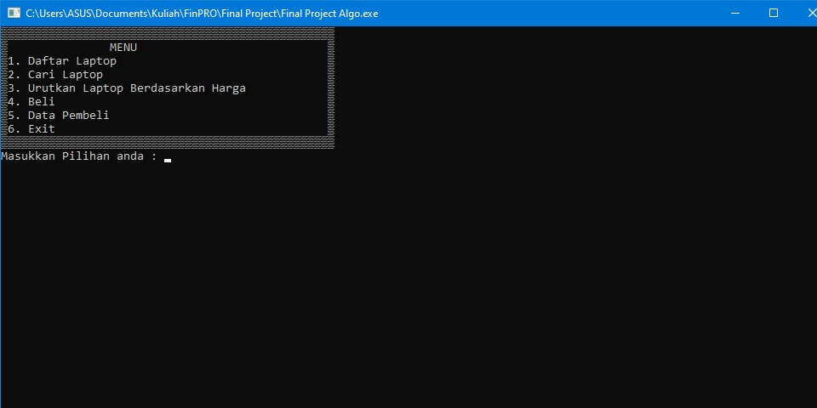
MENU

Slide 8
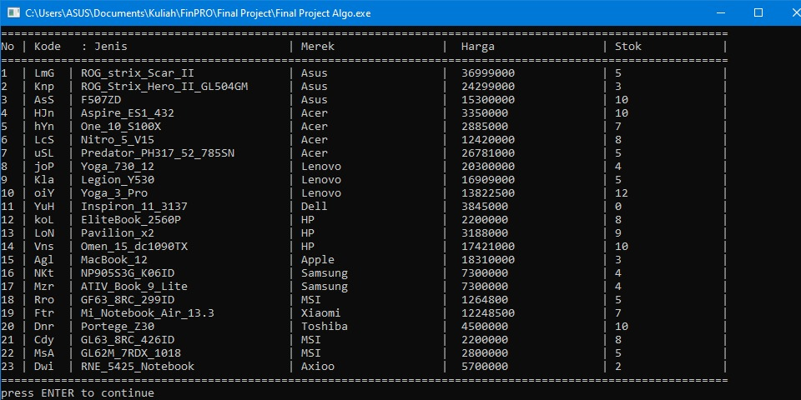
1.Daftar Laptop

Slide 9
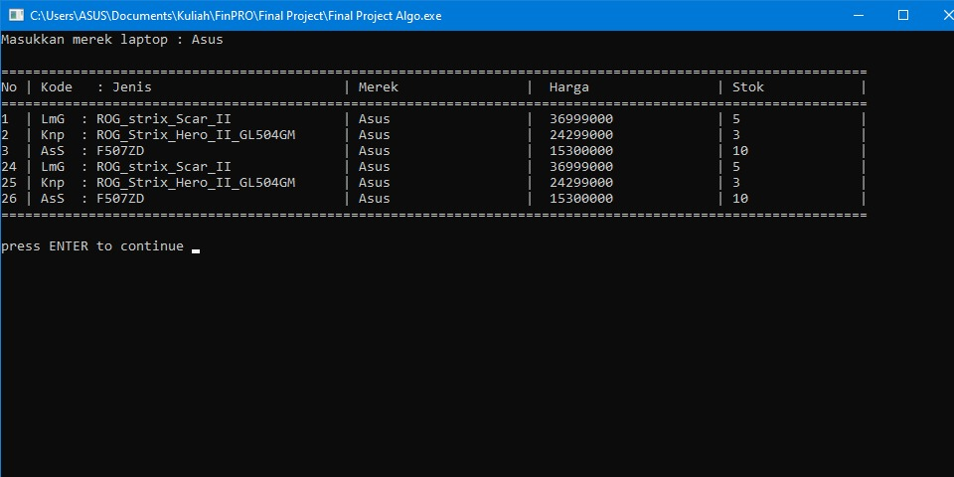
2.Cari Laptop

Slide 10
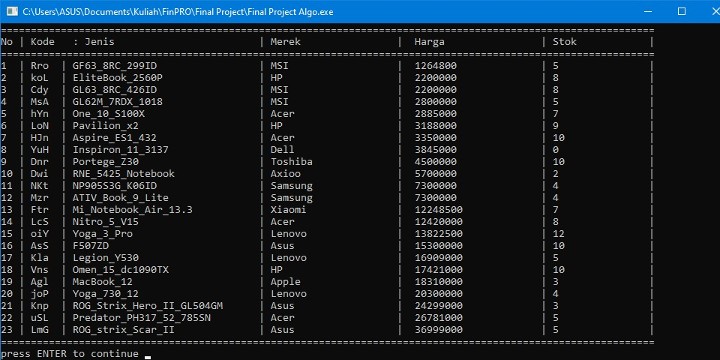
3.Urutkan Laptop Bedasarkan harga

Slide 11
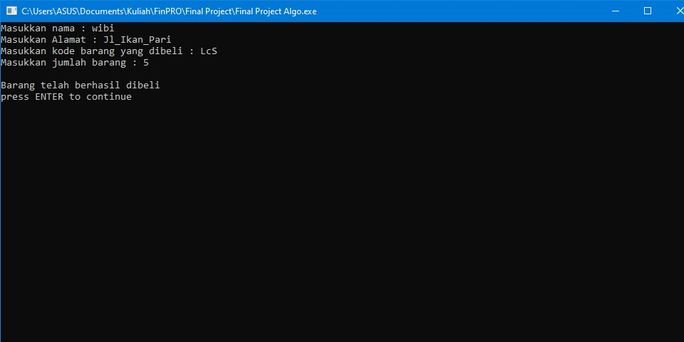
4.Beli

Slide 12
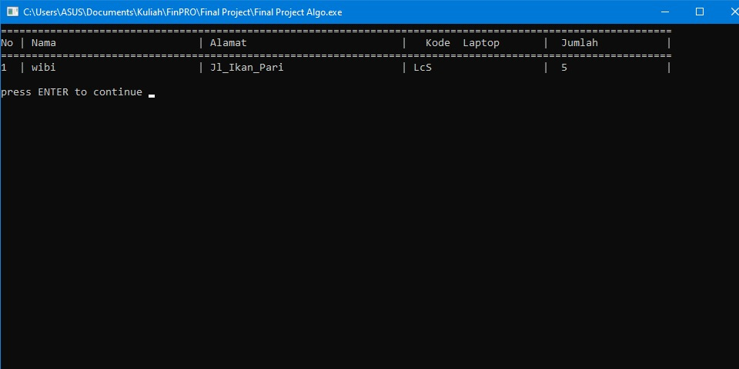
5.Data Pembeli

Slide 13
Thank You For your Attention

Slide 14
Referensi :
Paul J. Dietel,Harvey M. Deitel,. 2010. C : how to program. PEAPH. New Jersey. ISBN:978-0-13-705966-9 Chapter 1 & 2
Pengertian dan Penggunaan Struct dalam Bahasa C : https://www.mahirkoding.com/pengertian-dan-penggunaan-struct-dalam-bahasa-c/
Bubble Sort dalam Bahasa C : https://www.mahirkoding.com/bubble-sort-dalam-bahasa-c/
https://stackoverflow.com/questions/24101718/swift-beta-performance-sorting-arrays

